Slide 1
Leskó Milán: Feladat B
Csapattagok: Nagy Zoltán Balogh-Balázsi Gergő

Slide 2
Tartalom
01
02
03
04
Bevezetés
Módosítások
Továbbfejlesztések
05
Nehézségek
Mi nem sikerült?

Slide 3

01
Bevezetés

Slide 4

Bevezetés
Feladat:
Weboldal átalakítása úgy hogy HTML formázás helyett kizárólag csatolt CSS módszert alkalmaz.
Az oldal aljára elhelyezni nyilakat amik a feladatA.html-re és a feladatC.html-re mutatnak.

Slide 5
02
Módosítások

Slide 6
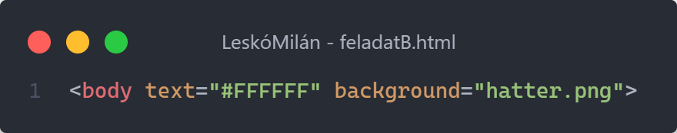
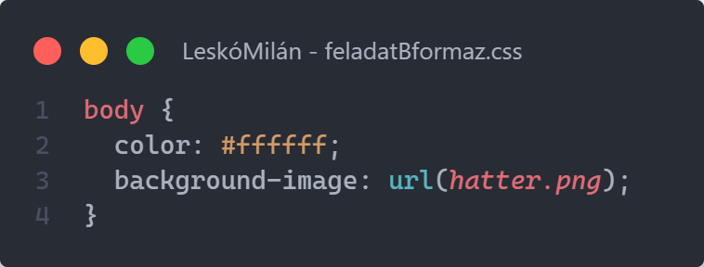
Módosítás #1
Le lett cserélve az elavult text és background attribute a color és background-image CSS property-kre.

Slide 7
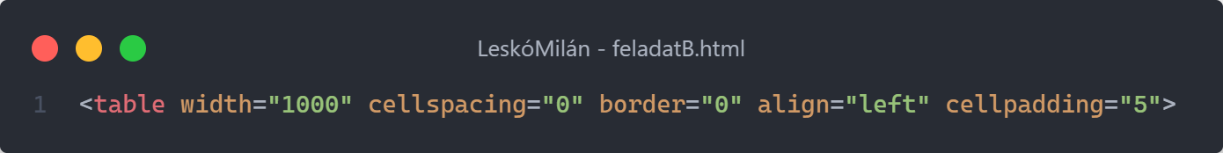
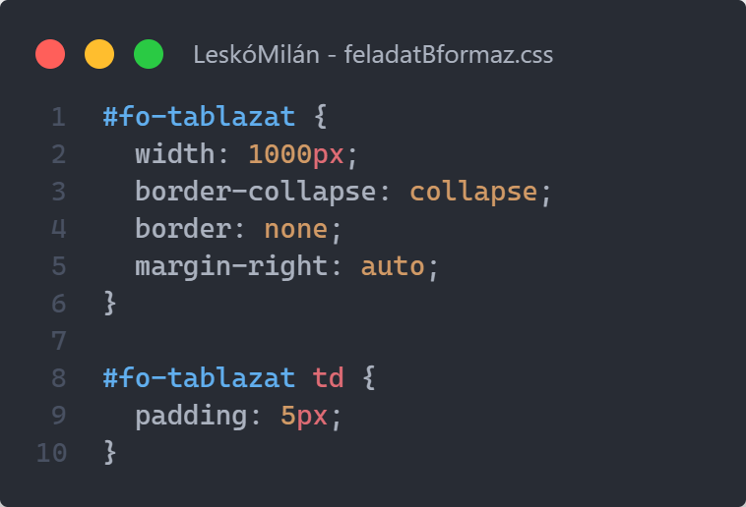
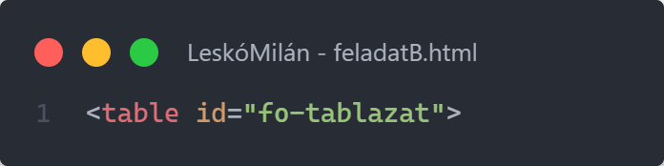
Módosítás #2
El lett távolítva az elavult width, cellspacing, border, align és cellpadding attribute helyette kapott a tag egy fo-tablazat nevű identifier-t ami ugyanazt csinálja a width, border-collapse, border, margin-right és padding CSS property-k alkalmazásával.

Slide 8
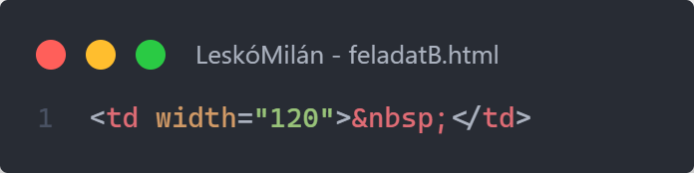
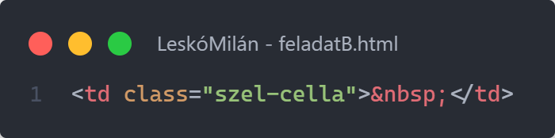
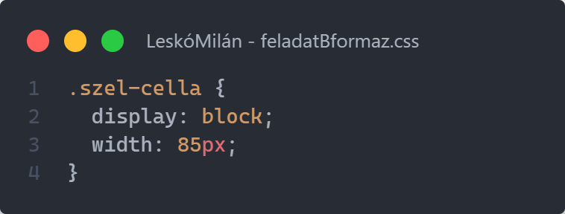
Módosítás #3
El lett távolítva az elavult width attribute helyette kapott az összes ilyen tag egy szel-cella nevű class-t ami ugyanazt csinálja a display és width CSS property alkalmazásával.

Slide 9
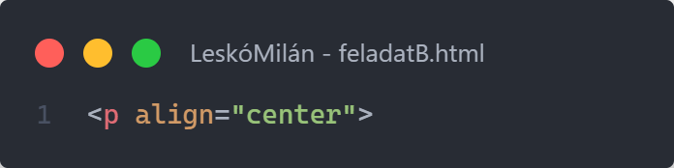
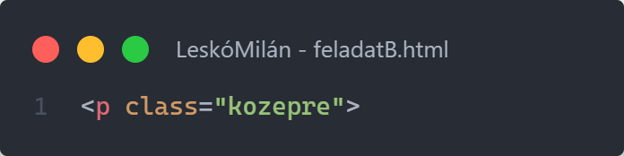
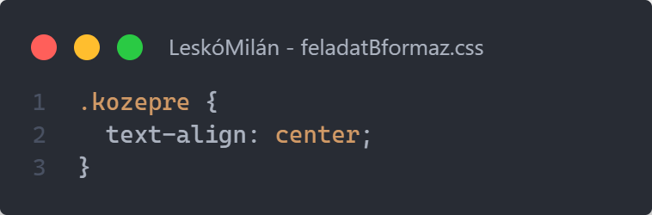
Módosítás #4
El lett távolítva az elavult align attribute helyette kapott az összes ilyen tag egy kozepre nevű class-t ami ugyanazt csinálja a text-align: center CSS property alkalmazásával.

Slide 10
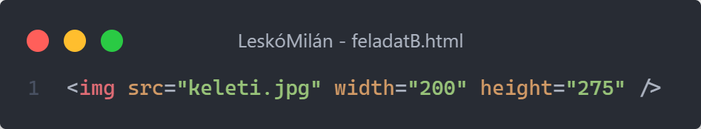
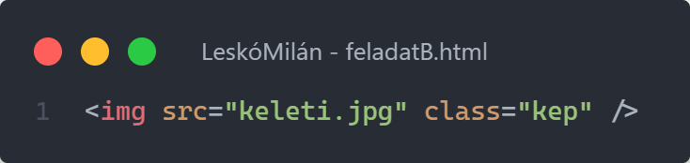
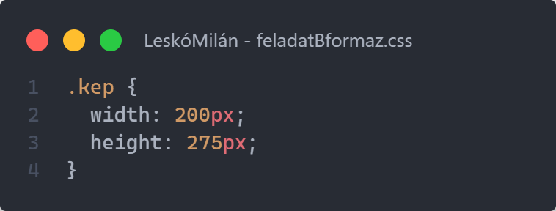
Módosítás #5
El lett távolítva az elavult width és height attribute helyette kapott az összes ilyen tag egy kep nevű class-t ami ugyanazt csinálja a width és height CSS property-k alkalmazásával.

Slide 11
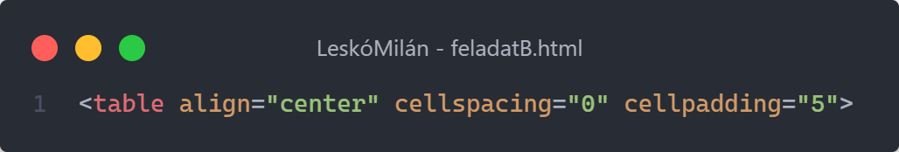
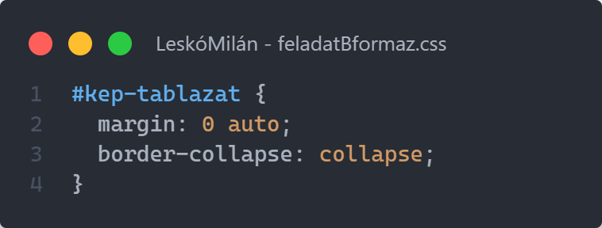
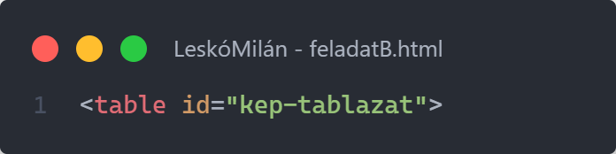
Módosítás #6
El lett távolítva az elavult align, cellspacing és cellpadding attribute helyette kapott a tag egy kep-tablazat nevű identifier-t ami ugyanazt csinálja a margin és border-collapseCSS property-k alkalmazásával.

Slide 12

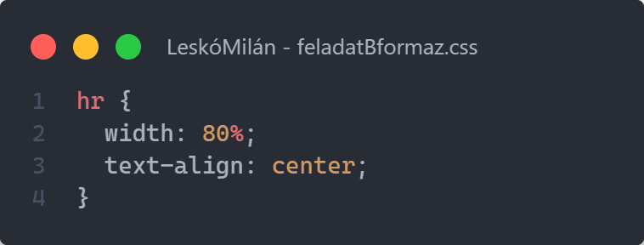
Módosítás #7
Le lett cserélve az elavult width és align attribute a width és text-align CSS property-kre.

Slide 13

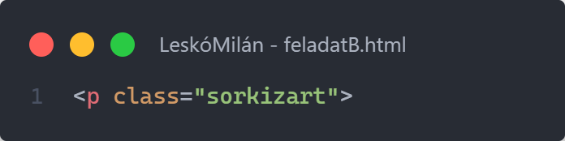
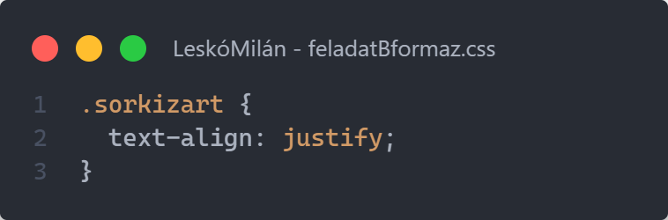
Módosítás #8
El lett távolítva az elavult align attribute helyette kapott az összes ilyen tag egy sorkizart nevű class-t ami ugyanazt csinálja a text-align: justify CSS property alkalmazásával.

Slide 14
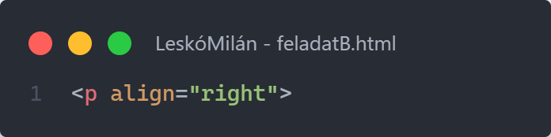

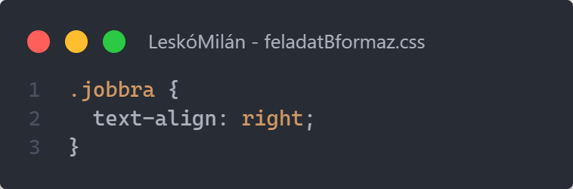
Módosítás #9
El lett távolítva az elavult align attribute helyette kapott az összes ilyen tag egy jobbra nevű class-t ami ugyanazt csinálja a text-align: right CSS property alkalmazásával.

Slide 15
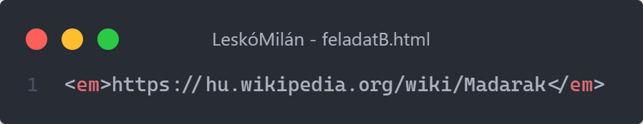
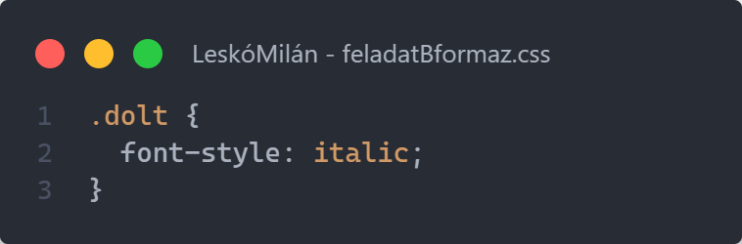
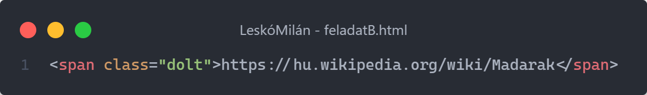
Módosítás #10
Le lett cserélve az em tag egy span tag-re aminek van egy dolt nevű class-a ami ugyanazt csinálja a font-style: italic CSS property alkalmazásával.

Slide 16
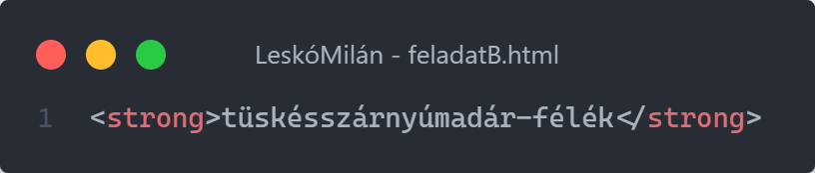
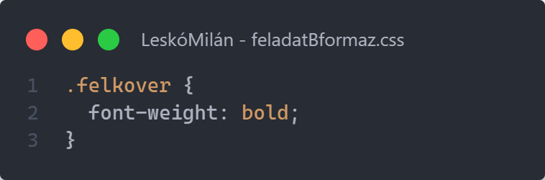
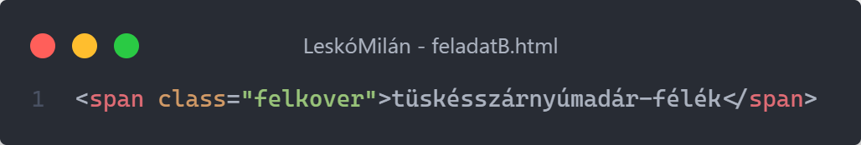
Módosítás #11
Le lett cserélve az strong tag egy span tag-re aminek van egy felkover nevű class-a ami ugyanazt csinálja a font-weight: bold CSS property alkalmazásával.

Slide 17
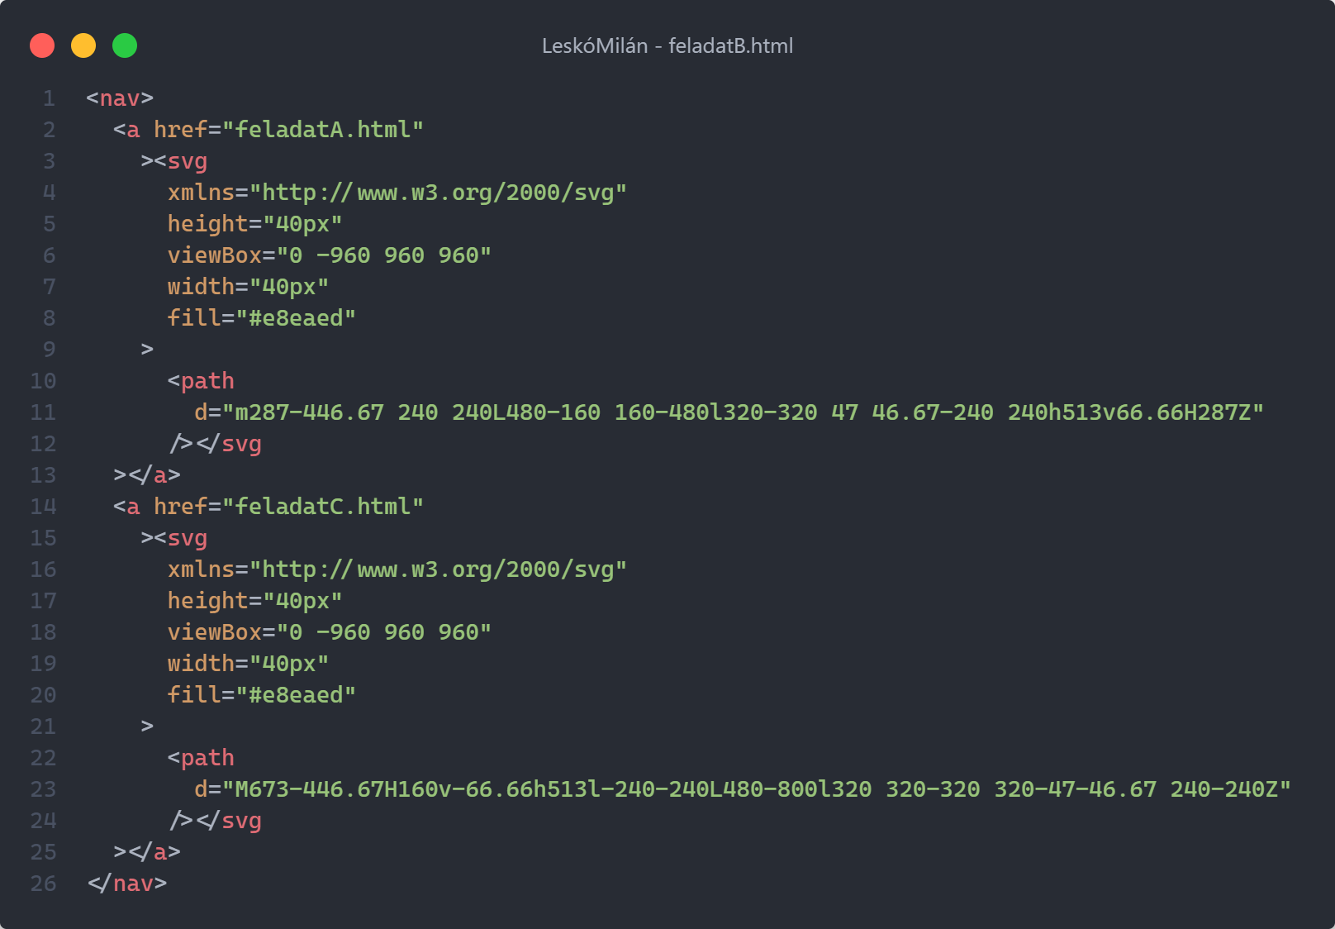
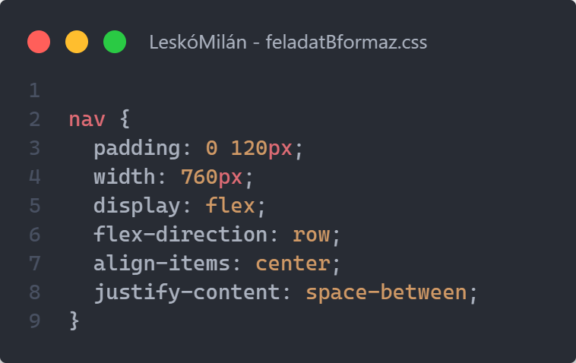
Nyilak
A HTML file végén be lett szúrva egy nav tag amin belül lettek elhelyzve a nyilak svg formátumban.

Slide 18
03
Továbbfejlesztések

Slide 19
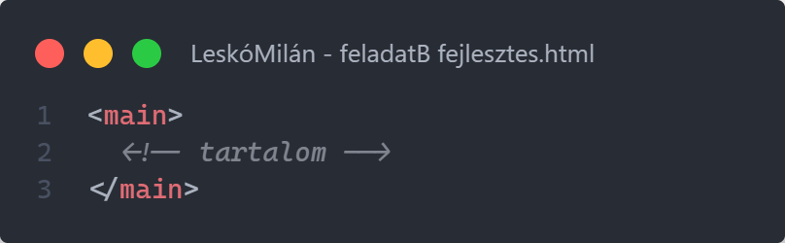
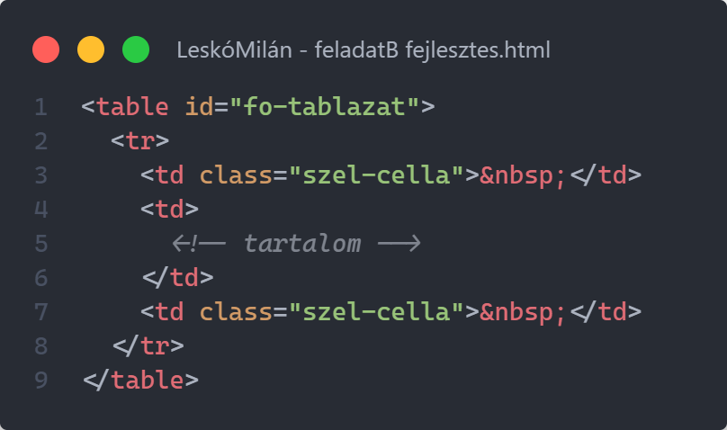
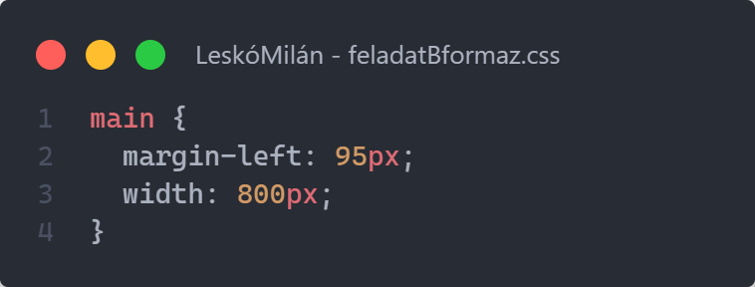
Továbbfejlesztések #1
A táblázatos elrendezés már elavult, helyette meg lehet oldani az egészet bármilyen block szintű container-rel (pl.: main) amin van margin-left és width CSS property.

Slide 20
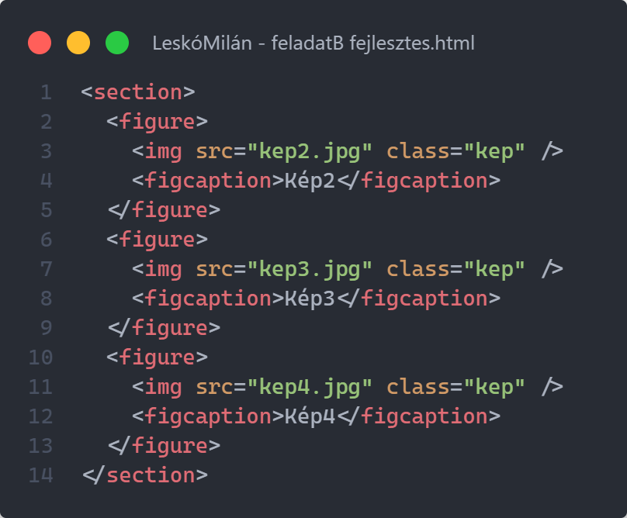
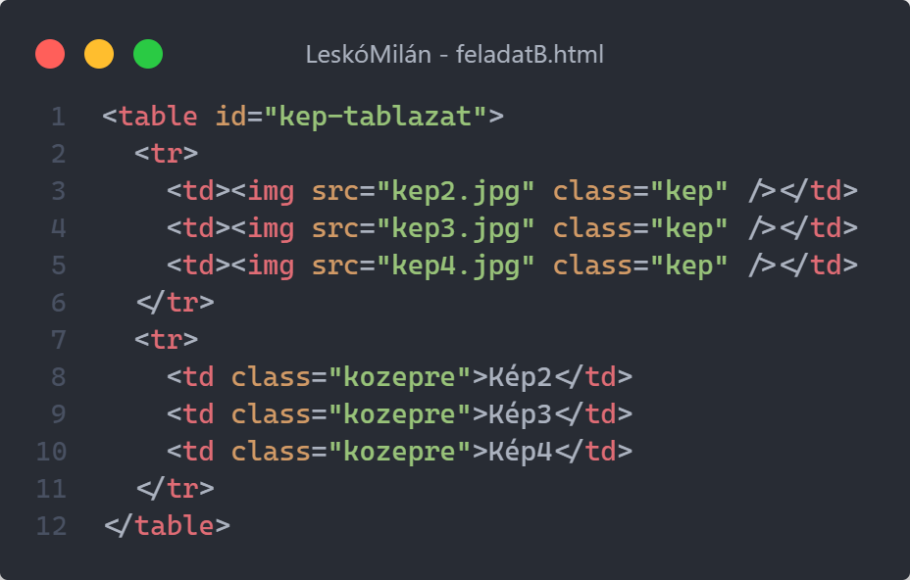
Továbbfejlesztések #2.1
A táblázatos elrendezés már elavult, helyette meg lehet oldani az egészet bármilyen block szintű container-rel például figure és benne a képek felirata figcaption tagekben van. Ez a megoldás sokkal korszerűbb.

Slide 21
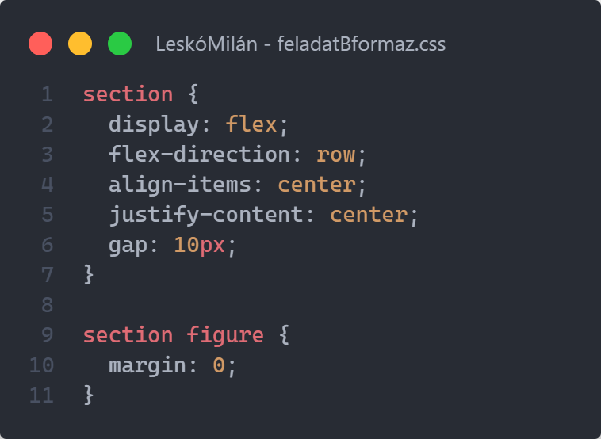
Továbbfejlesztések #2.2
Ezek a CSS property-k beállítják a section tag-re hogy a benne elhelyezkedő figure tag-ek egymás mellett legyenek és köztük 10px távolság legyen.

Slide 22
04
Nehézségek

Slide 23
Nehézségek
A feladat megoldása nem okozott nehézséget.
A legtöbb ideig a PowerPoint elkészítése tartott.

Slide 24
05
Mi nem sikerült?

Slide 25
Mi nem sikerült?
Úgy gondolom hogy minden feladatot sikerült megcsinálnom.

Slide 26
Köszönöm a figyelmet! Készítette: Leskó Milán

